Slide 1

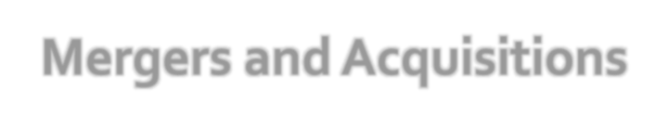

介绍：
目前的管理趋势
合并和收购
温兆贤

Slide 2
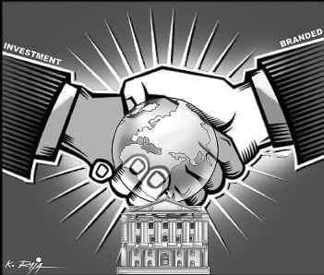
什么是合并？
合并是两家或两家以上公司的合并，其中一个公司完全被另一家公司合并。
什么是收购？
收购本质上意味着“收购”或“收购”。在这里，一家更大的公司将接管较小公司的股份和资产。

Slide 3

在印度，并购的概念直到1988年才流行起来。
导致参与合并的公司减少的关键因素是1969年MRTP法案中的监管和禁止条款。（1969年《垄断和限制性贸易行为法》）
1988年是印度最古老的商业收购或公司合并之一。
至于目前，随着竞争的加剧和商业的全球化，情况已经完全改变了。据信，目前印度已成为进入并购领域的主要国家之一。

Slide 4










○初步评估或商业价值在这个评估过程中，不仅检查了公司当前的财务业绩，而且还考虑了估计的未来市场价值
初步评估或业务评估
○阶段的提案后，完成分析和
回顾目标公司的市场表现，在第二步，给出并购建议。
○退出计划，当一家公司决定收购该目标时
公司和目标公司都同意了，然后后者就涉及到了
在退出计划中。
集成阶段
方案阶段
结构化市场在最终确定退出计划后，目标公司参与了市场营销过程，并试图达到最高的销售价格。
在整合阶段的最后一个阶段，两家公司通过并购的方式进行整合。
结构化营销
退出计划

Slide 5

横向合并这种合并存在于在同一行业领域竞争的两家公司之间。
垂直合并垂直合并是指同一行业但不同领域的两家或两家公司在商业上合并的一种。
共通用合并是指合并中两家或两家以上公司以某种方式与生产过程、商业市场或基本必需技术有关的一种。
集团合并是指属于不同行业的两家或两家以上公司合并业务的合资企业。

Slide 6

两家公司都同意的友好收购
友好的收购。
反向收购：一家私人公司接管了一家上市公司。
后空翻收购一种非常罕见的收购案例，其中收购公司成为被收购公司的子公司。
敌对收购，顾名思义
整个过程都是用武力来完成的。

Slide 7

收购
合并
购买另一个组织。
它可以是友好收购或敌意收购。
收购比合并更便宜。
买家无法筹集到足够的资金。
它更快，更容易
交易
收购方不会经历所有权的稀释。
在中的两个组织的合并
一个。
这是双方的决定。
合并比收购更昂贵（法律成本更高）。
通过合并，股东可以增加其净资产。
这是一件很耗时的事情，而且公司必须维持这么多的法律问题。
所有权的稀释发生在合并过程中。
iii.
iii.

Slide 8
i.增加市场份额。
为什么重要
合并问题
企业文化冲突
增加业务复杂性
员工可能会抗拒改变
规模经济
研发用的利润。
由于结转损失或无人认领的折旧而产生的收益。
减少竞争。
8

Slide 9
i.市场份额增加。
为什么重要
真空处理的问题
目标估值不足。
无法实现协同作用。
通过承担巨额债务来融资。
加快上市速度
与开发新产品相比，风险更低。
增加多样化
避免过度竞争
iii.
9

Slide 10

M&A
市场扩展
合并
生产性合并
集团化
这两家公司在不同的市场销售相同的产品
两家公司在同一市场销售不同但相关的产品
这两家公司没有共同的业务领域

Slide 11





大型企业的经济状况
大型商业组织享有享受
内部和外部经济。
大型企业的经济状况
消除
竞争
消除竞争
它消除了严重、强烈的和浪费
不同竞争组织的支出。
渴望享受垄断的权力
并购导致了在市场上的垄断控制。
渴望享受
垄断力量
采用现代技术
采用现代技术
公司组织需要大量的资源
缺乏技术和管理人才
缺乏技术和管理人才
工业化，创业精神的匮乏，
管理技术人才

Slide 12

更大的价值产生。
并购通常会通过实施规模经济来成功地产生成本效率。预计一个公司在并购后的股东价值。
获得成本效率。
当两家公司通过合并或合并合并时，联合公司在成本效率方面受益。随着这两家公司组成了一个新的、更大的公司，生产的规模要大得多。
市场份额的增加市场份额的增加是并购的合理好处之一。
获得更高的竞争力与财务上薄弱的母公司相比，新公司通常更具成本效益和竞争力。

Slide 13

集成困难
大额或非高额债务
经理们过于关注收购
过于多样化

Slide 14
○员工：
并购对员工或员工的影响最大。众所周知，无论何时发生合并或收购，都必然会有裁员。
○
并购活动对高层管理人员的影响
并购对高层管理层的影响实际上可能涉及到“自我冲突”。这两个组织的文化可能会有所不同。
被收购公司的股东：
被收购公司的股东受益最大。原因是，在大多数情况下，收购公司通常支付比它应该支付的价格。除非一个人住在他最近买的房子里，否则他将无法知道它的缺点。
收购公司的股东：嘿，受影响最大。如果我们衡量被收购公司股东享有的利益程度，他们受益的程度，这些股东受到的损害程度

Slide 15

此外，还需要通过未来的市场机会、最近的趋势和客户的反馈来决定增长因素来评估市场。
整合过程应按照两家公司的管理层的同意进行。
重组计划和未来的参数应通过双方交换信息和知识来决定。

Slide 16


Slide 17
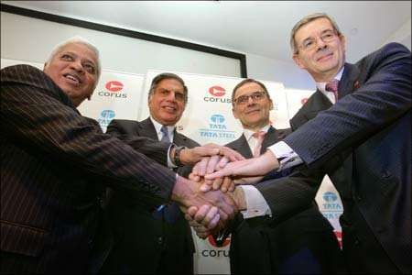
○2007年1月30日
印度最大的接管
交易完成后，TATA的公司成为了5家公司^{th}最大的钢铁公司。
他持有CORUS100%的股份，每股支付428卢比
图片：B穆塔拉曼，塔塔钢铁公司；Ratan
塔塔，塔塔董事长；JLeng，Corus主席；
以及可口可乐的首席执行官PVarin。

Slide 18
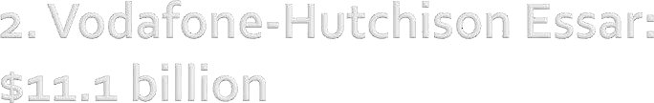
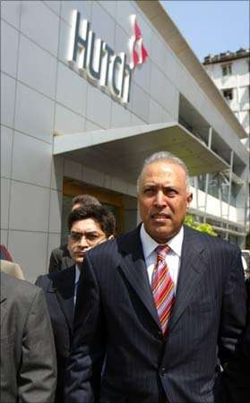
电信行业
11th二零零七年二月
_{○2}nd
最大的收购
交易
○67%所持有的在厨具公司的股份
图片：沃达丰首席执行官阿伦·萨林访问和记电信总部。

Slide 19
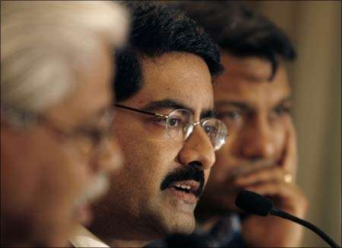
二零零八年六月
铝和铜行业
○Hindalco收购了诺维利斯
印度铝业进入了全球销售收入最高的公司的财富-500强榜单
图片：库马尔·曼加拉姆·比拉（中），AdityaBirla集团主席。

Slide 20
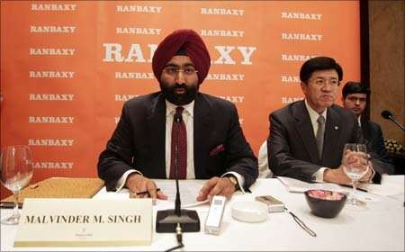
○制药行业
二零零八年六月
收购交易
印度制药行业有史以来最大的一笔交易
第一三共以1.5亿卢比收购了兰伯西银行50%以上的多数股权
15th最大的制药商
图片：兰伯西公司前首席执行官马尔文德·辛格（左）和第一三共公司总裁兼首席执行官正田高桥。

Slide 21
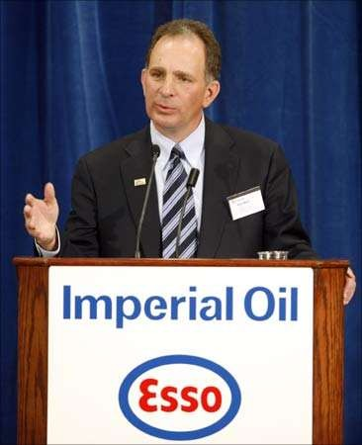
2009年1月
收购交易
帝国能源公司是中国最大的一家股份有限公司。
ONGC以每股880美元的价格支付给了帝国能源公司的股东
ONGC想开发西伯利亚市场
图片：帝国石油公司
首席执行官布鲁斯3月。

Slide 22
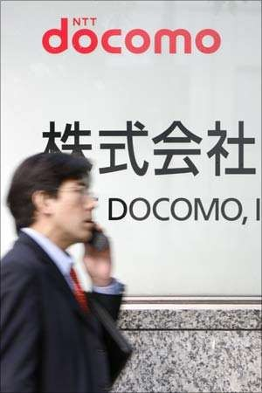
二零零八年十一月
电信行业
收购交易
日本电信巨头NTTDoCoMo以约13,070卢比的价格收购了塔塔电信服务公司26%的股权。
图片：一名男子走过日本最大的移动电话运营商NTTDocomo公司的招牌。在东京。

Slide 23

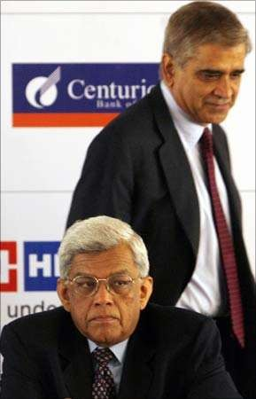
二零零八年二月
银行业
收购交易
CBoP股东每持有29股就获得HDFC银行的股份。
95.1亿
图片：RanaTalwar（后）旁遮普省百夫长银行董事长，迪帕克·帕雷克，HDFC银行董事长。

Slide 24
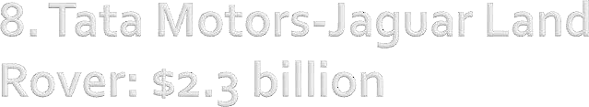
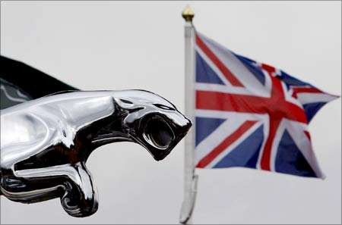
2008年3月（收购科禄斯仅一年后）
汽车行业
收购交易
在与福特签订协议后，给M&M提供了凝灰岩竞争
图：英国曼彻斯特一家经销商外，一面英国国旗飘扬在捷豹汽车徽章后面。

Slide 25
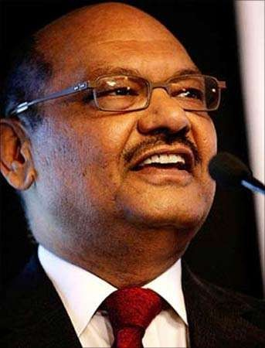
○2008年5月
○收购交易
○部门铜
图片：韦丹塔集团董事长
阿尼尔阿加瓦尔。

Slide 26
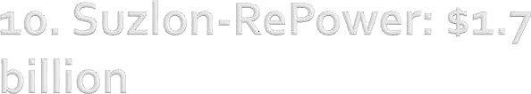
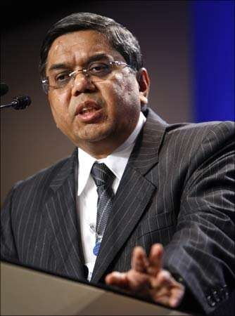
○2007年5月
○收购交易
能源部门
苏兹龙现在是亚洲最大的风力涡轮机制造商
5th世界上最大的。
图片：TulsiTanti，董事长&
苏兹伦能源有限公司的M.D能源有限公司。

Slide 27
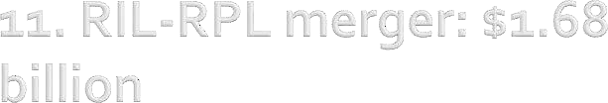
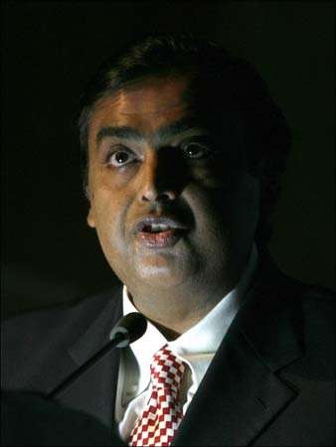
二零零九年三月
合并交易
其子公司信实石油公司与母公司信实工业有限公司合并。
85亿卢比
RIL-RPL的合并掉期比率为16：1
图片：信实工业
主席穆克什·安巴尼。

Slide 28

动态政府政策
企业对行业投资
经济稳定
印度实业家“准备尝试”的态度

Slide 29
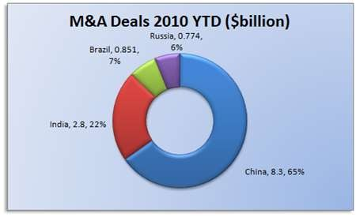

Slide 30
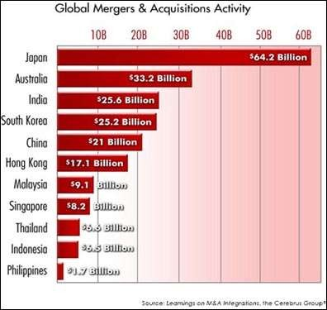

Slide 31
并购过程有以下步骤：
提供给证券交易所的信息
在高等法院提出的申请
股东和债权人会议
由高等法院实施的制裁
提交法院命令
资产或负债的转移
以现金和证券支付
最长等待期：自提交通知（或委员会以较早的命令为准）起210天。

Slide 32
文化差异
有缺陷的意图
无指导原则
没有基本规则
没有详细的调查
持有不良股份的外联

Slide 33
○持续沟通——员工、利益相关者、客户、供应商和政府领导人。
管理者运营的透明度
迎接新文化的能力，高级管理专业人员必须准备好迎接一个新的或改良的文化。
人才管理的管理

Slide 34
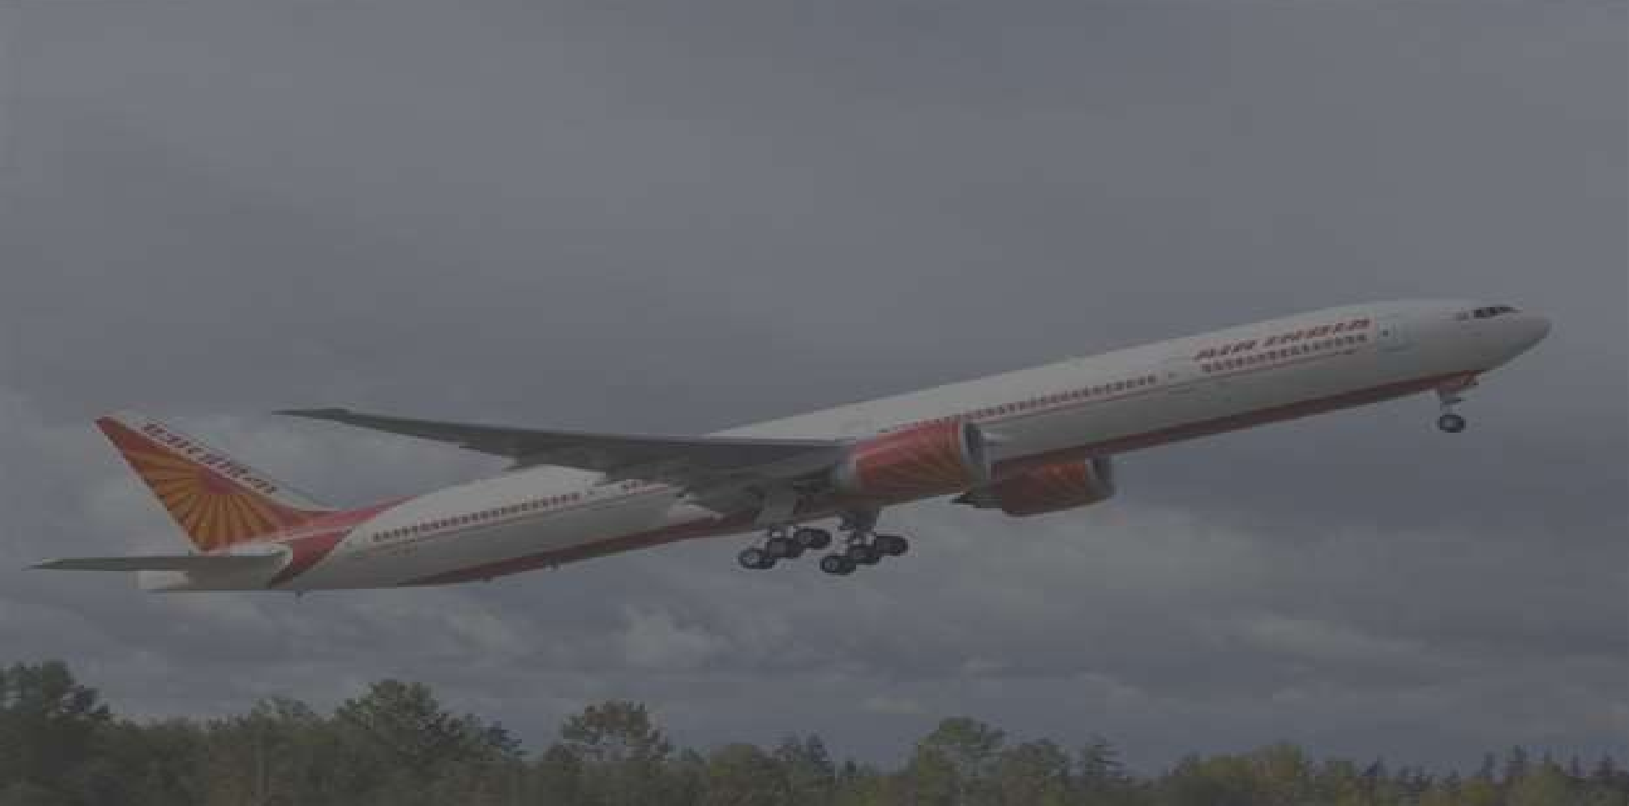

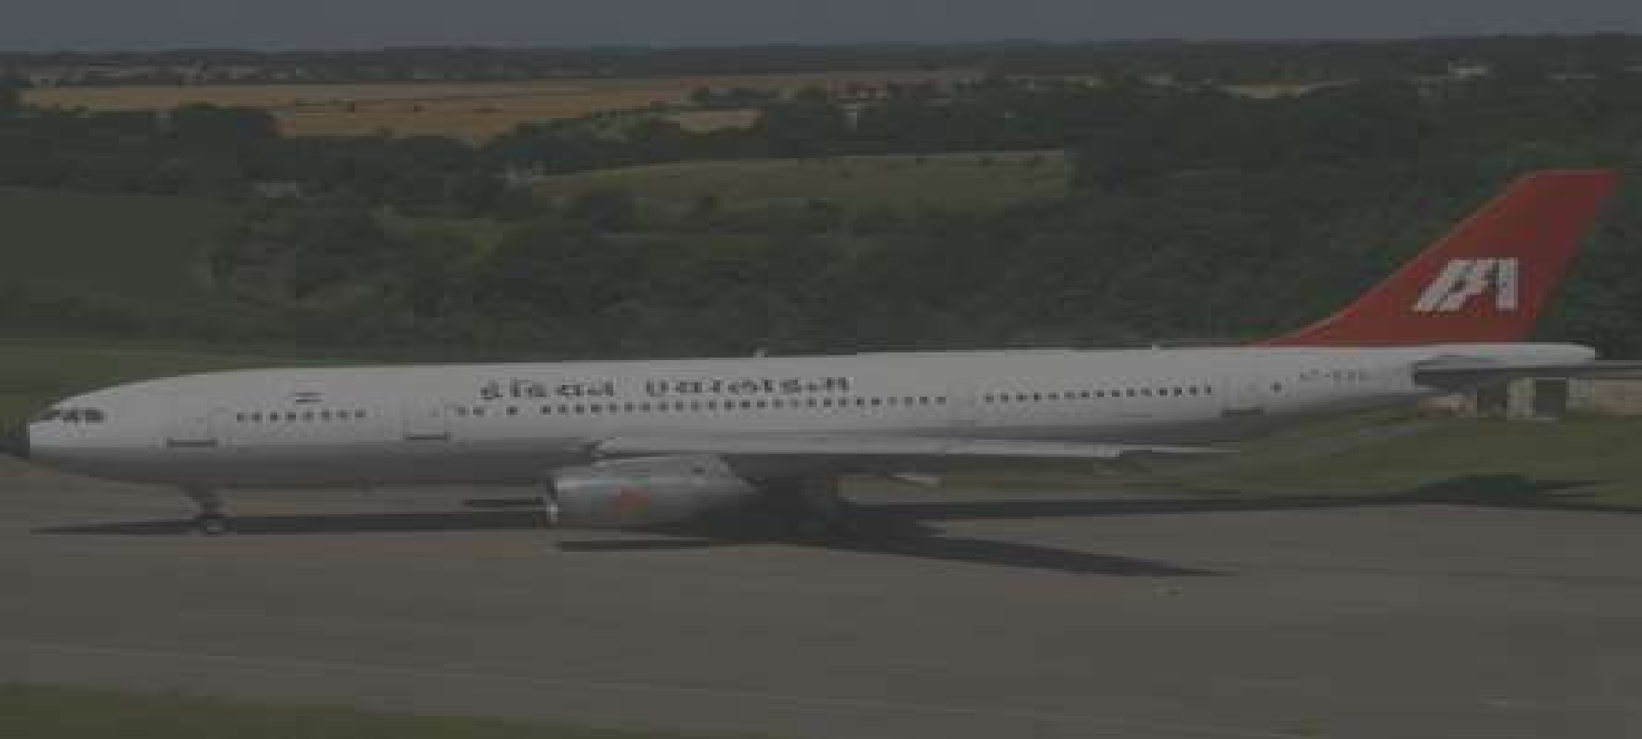
印度政府公司于2007年3月1日批准了印度航空公司和印度航空公司的合并。
在上述情况下，2007年3月30日，根据公司法案于1956年30日成立了印度国家航空公司有限公司，其注册办事处在新德里。

Slide 35
创建在印度最大的航空公司，并可与亚洲的其他航空公司相媲美。
提供一个综合的国际/国内足迹，这将显著提高客户的主张，并允许轻松进入三个全球航空公司联盟之一，主要是由21家航空公司组成的全球联盟的星空联盟。
通过改进负载来实现对现有资源的最佳利用
在一般服务航线上的因素和收益，以及在替代航线上部署“释放”的飞机能力。
合并后成立了一家大型公司，总收入为1500亿卢比（合37亿美元），估计车队规模为150家。它有一个多样化的飞机短期和长期，从而更好的机队利用率。
提供一个充分利用强大的资产、能力和基础设施的机会。
提供一个机会，以利用熟练和经验丰富的人力
与两个体公司的最佳潜力。
为人民提供一个更大的、以增长为导向的公司，同样的公司，也将有利于更大的公众利益。

Slide 36
有潜力开展高增长和盈利的业务（地面处理服务、维修和检修等）
提供最大的灵活性，以实现财务和资本重组通过
资产重估
规模经济使路线合理化和消除路线重复。这就节省了18.6亿卢比（合0.4亿美元），新的航空公司将提供更具竞争力的票价，飞行7种不同类型的飞机，从而更有用途，更好地利用房地产、人力资源和飞机等资产。然而，这次合并也带来了近100亿美元（4400亿卢比）的债务。
在购买燃料、备件和其他材料时，新实体处于更好的交易位置。此外，还有主要的业务效益。
国家航空公司在交通权利方面甚至在合并后所享有的保护主义很可能继续存在。这将确保合并后的航空公司有足够的空间继续扩张，这是由于合并后的机队实力所必需的。

Slide 37
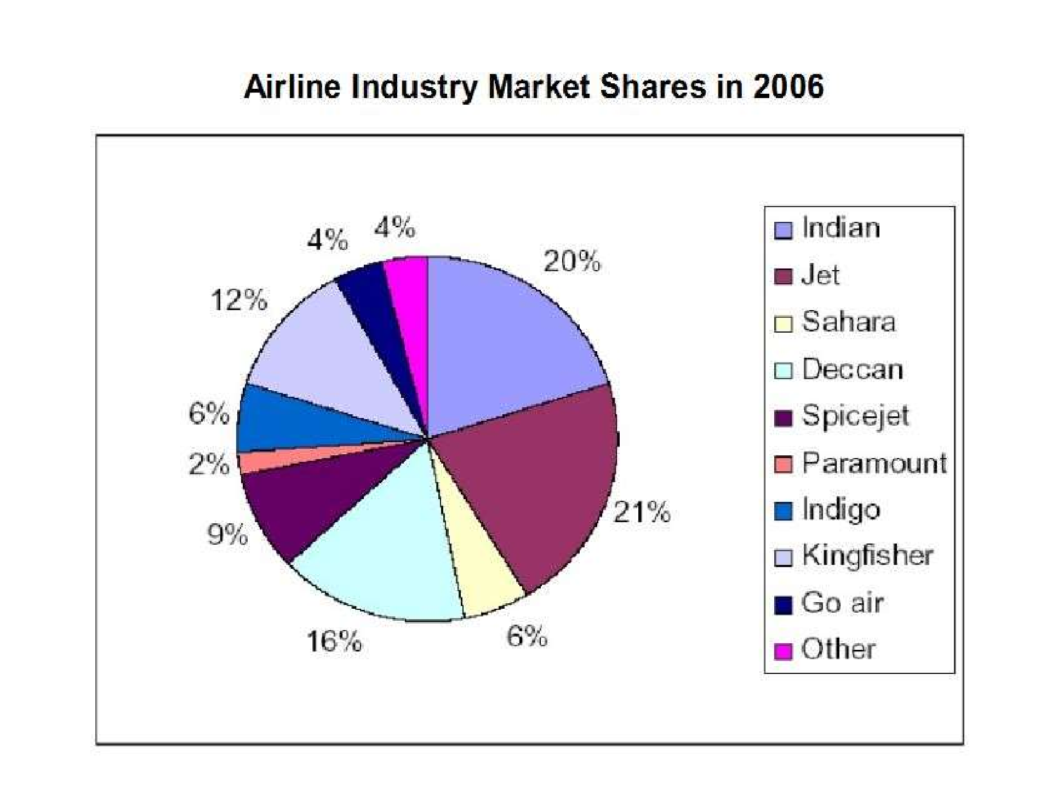

Slide 38
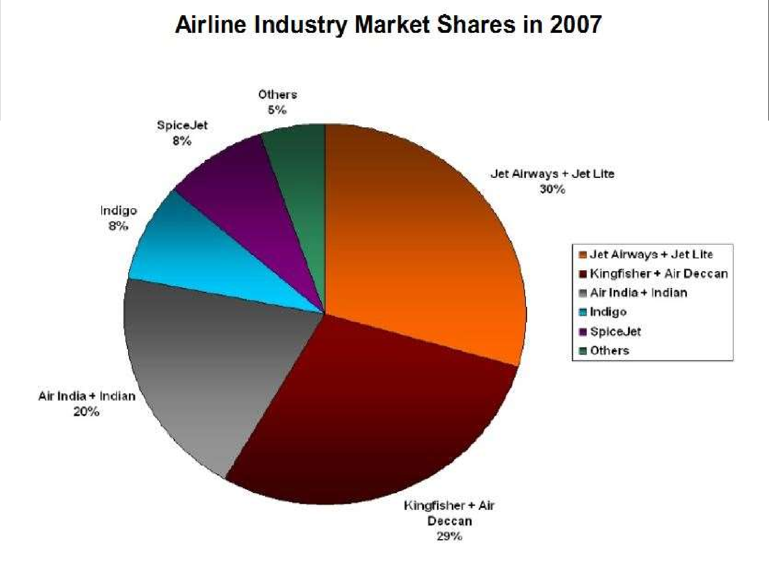
39

Slide 39
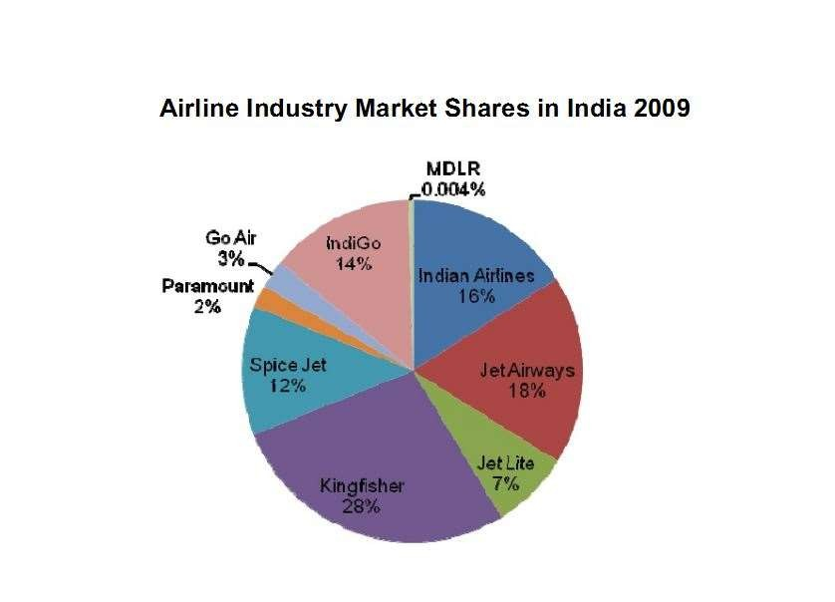
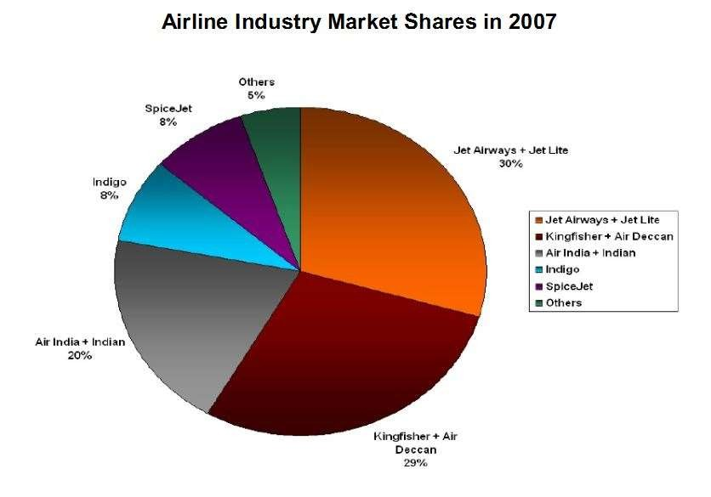
40

Slide 40
合并同时，国内和国际竞争加剧。
管理和组织结构薄弱。
更多地关注非核心问题，如长期的机队收购和建立子公司的地面处理和维护，而不是解决飞行业务的状况。
博客工作人员
非生产性工作实践
裁员的政治障碍

Slide 41

从别人的错误中学习
明确你的目标
完成战略，以实现目标。
合并业务的SWOT分析必须进行
保守的态度有必要在评估桌面强有力的理由来支持项目
在策略中挑出漏洞，以获得最好的效果
合并后的单位能否在高效/理想的水平上工作？
获得解释变化的专业知识

Slide 42
谢谢你的耐心。。

